Slide 1








高级语言程序设计
实验一 熟悉实验环境&初级编程

Slide 2
目录 CONTENT
实验课程总体介绍
实验目的
01
02
实验环境
实验内容
03
04

Slide 3
实验课程安排与考核标准
实验课程共20个学时，9个实验项目，总成绩为30分（30%）
实验项目（22分）
每次课程均需提交实验工程文件，以及程序的运行结果截图，共9个实验项目。
期末检查（3分）
在前8个实验项目中随机抽取2~3个，从“算法设计、调试能力、代码规范、测试方法”四个方面考核实验内容掌握情况，并现场检查程序运行情况。
实验报告（5分）
“实验九”需提交实验报告，参照提供的报告模板，于实验课结束一周内提交电子版和纸质版实验报告。

Slide 4
实验课程安排与考核标准
编号 | 1 | 2 | 3 | 4 | 5 | 6 | 7 | 8 | 9
学时数 | 2 | 2 | 2 | 2 | 2 | 2 | 2 | 2 | 4
实验 项目 | 初级 编程 | 计算球的体积和表面积、三角形判断 | 素数探求、国王的许诺 | 计算机辅助教学系统 | 学生成绩管理系统V1.0 | 学生成绩管理系统V2.0 | 学生成绩管理系统V3.0 | 学生成绩管理系统V4.0 | 学生成绩管理系统V5.0
分数 | 1 | 2 | 2 | 2 | 3 | 3 | 3 | 3 | 3
授课 内容 | 集成开发环境 | 单步调试 | 断点调试 | 程序测试 | 编码规范 | 软件文档 | 版本管理
基本数据
类型
函数
数组
字符串
选择控制结构
文件
操作
基本算术
运算
指针
模块化程序设计
算法
基础
循环控制结构
结构体和数据结构基础
键盘输入
屏幕输出

Slide 5
评分标准-代码
评分项 | 评分标准
源代码 （100分） | 编译不通过。（0分）
 | 编译通过，输入输出正确。（60%）
 | 编译通过，输入输出正确，测试数据完备。（80%）
 | 编译通过，输入输出正确，测试数据完备，程序健壮性、鲁棒性强，程序注释详细。（100%）
加分项 （20分） | 如果你认为你的程序有特色，请在程序注释中对每个特色加以说明。
 | 回答思考题。
每次实验总分不超过100分，按比例换算；
严禁抄袭，一经发现，双方当次实验记零分。

Slide 6
评分标准-期末检查&实验报告
 | 评分项 | 评分标准
期末检查 （3分） | 基本功能 | 实现所有功能，可以很好地处理异常，包括输入异常和程序运行中的异常
 | 算法设计 | 能够准确描述算法思路，实现了模块化设计
 | 程序调试 | 正确创建工程文件，路径命名正确，能够进行单步或断点调试，能读懂调试结果及watch窗口内容
 | 代码风格 | 符合编码规范
实验报告 （5分） | 总体设计 | 1.5分
 | 函数设计 | 1.5分
 | 用户手册 | 1分
 | 测试用例设计 | 1分

Slide 7
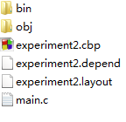

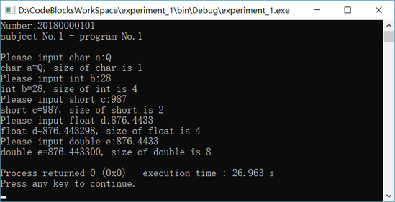
实验作业提交
截止时间
下周同一上课时间前提交，指定邮箱hitsz_cexp_cs@163.com
提交内容
程序的完整工程文件（注意不是.c文件，是完整的工程文件夹）
程序的运行结果截图，每个程序至少3组测试数据的截图
命名要求
文件夹&邮件标题的命名规则：学号_姓名_实验编号.rar
Number:学号
subject 实验项目编号，program 程序编号(有子任务时，命名可为program No.1-1)
程序测试数据

Slide 8
附加题
实验课将提供3道附加题，感兴趣并且时间充裕的同学，可选择课后完成附加题，附加题都完成，可以申请实验课程“期末检查”免考。
免考需达到以下要求：
课上每个实验项目的完成分都达到80%以上；
所有附加题均提交完整项目代码；
所有附加题均提交完整的项目分析报告，包含对附加题目的内容分析、设计方法、算法分析等，格式不限；
由老师审核项目代码和分析报告，确认所有附加题完成情况达到要求。

Slide 9
实验目的
了解集成开发环境
熟悉Code::Blocks集成开发环境
掌握不同类型变量的定义、赋值、所占内存空间大小及输入/输出方法
掌握字符与字符的ASCII码值的使用及输入/输出方法

Slide 10
实验课程安排与考核标准
编号 | 1 | 2 | 3 | 4 | 5 | 6 | 7 | 8 | 9
学时数 | 2 | 2 | 2 | 2 | 2 | 2 | 2 | 2 | 4
实验 项目 | 初级 编程 | 计算球的体积和表面积、三角形判断 | 素数完全数、国王的许诺 | 计算机辅助教学系统 | 学生成绩管理系统V1.0 | 学生成绩管理系统V2.0 | 学生成绩管理系统V3.0 | 学生成绩管理系统V4.0 | 学生成绩管理系统V5.0
分数 | 1 | 2 | 2 | 2 | 3 | 3 | 3 | 3 | 3
授课 内容 | 集成开发环境 | 单步调试 | 断点调试 | 程序测试 | 编码规范 | 软件文档 | 版本管理
基本数据
类型
函数
数组
字符串
选择控制结构
文件
操作
基本算术
运算
指针
模块化程序设计
算法
基础
循环控制结构
结构体和数据结构基础
键盘输入
屏幕输出

Slide 11
集成开发环境介绍
IDE | 平台 | 简介
CodeBlocks | Linux、Mac、Windows | 开放源码的全功能的跨平台C/C++集成开发环境，开源、免费、轻量级
Dev-C++ | Windows | 轻量级 C/C++ 集成开发环境，，遵守GPL许可协议分发源代码，集合了MinGW中的GCC编译器、GDB调试器和 AStyle格式整理器等众多自由软件。
VSCode | Linux、Mac、Windows | 跨平台源代码编辑器，集成了所有现代编辑器所应该具备的特性，包括语法高亮、可定制的热键绑定、括号匹配、以及代码片段收集、支持对 Git 开箱即用。
Microsoft visual studio | Windows | Visual Studio 可以用来创建Windows平台下的 Windows应用程序和网络应用程序，也可以用来创建网络服务、智能设备应用程序。
Microsoft Visual C++ 6.0 | Windows | 面向对象的可视化集成编程系统，具有程序框架自动生成、灵活方便的类管理、代码编写和界面设计集成交互操作等优点，与win10有兼容性问题，不推荐使用

Slide 12
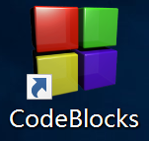
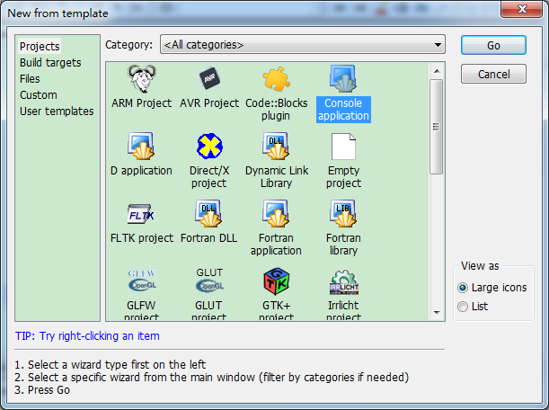
实验环境—新建项目（一）
点击左上角菜单栏的“File→New→Project ”
点击左上角菜单栏中的图标选择Project…
在起始界面点击 Create a new project

Slide 13
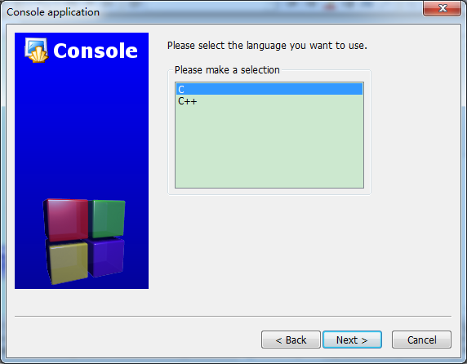
实验环境—新建项目（二）
选择“C”，将以C语言的编译环境运行。

Slide 14
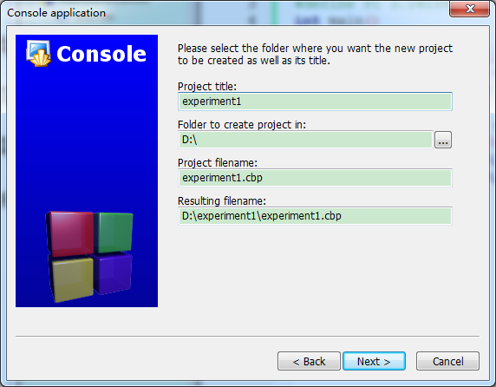
实验环境—新建项目（三）
填写项目（project）名称
项目名称不得出现中文、空格
项目存储位置选择
点击文件夹按钮，将项目保存在D盘。

Slide 15
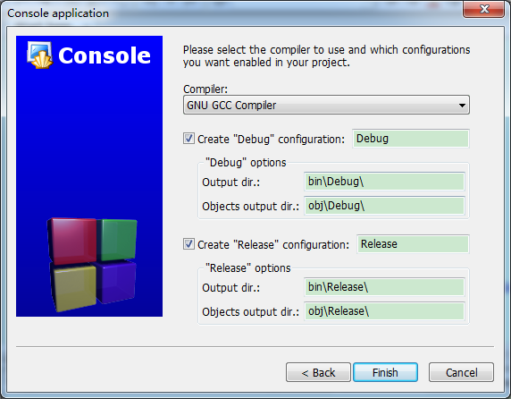
实验环境—新建项目（四）
选择默认的GCC编译器。

Slide 16
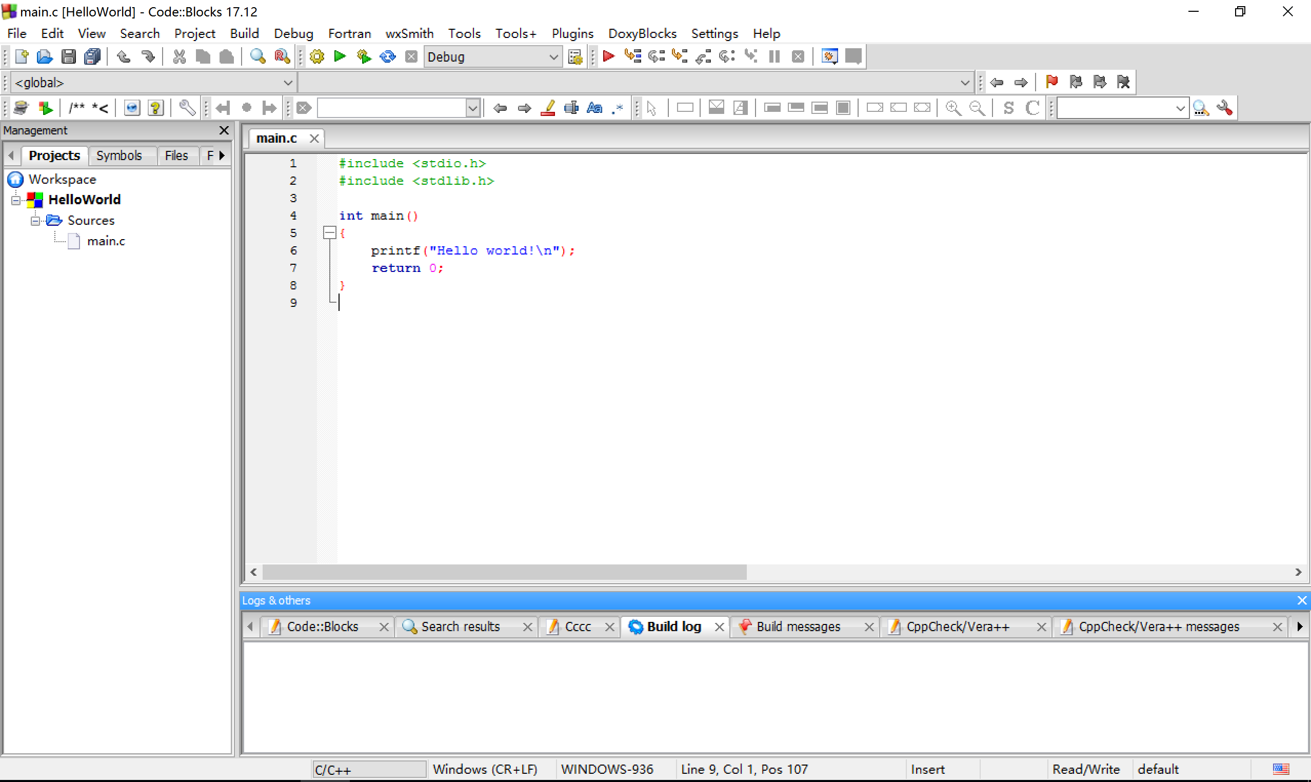
实验环境—新建项目（五）
菜单
工具
代码编辑区
项目管理区
信息输出窗口

Slide 17
实验环境---新建项目（六）
界面显示
文件结构
每个project下只能有一个main函数

Slide 18

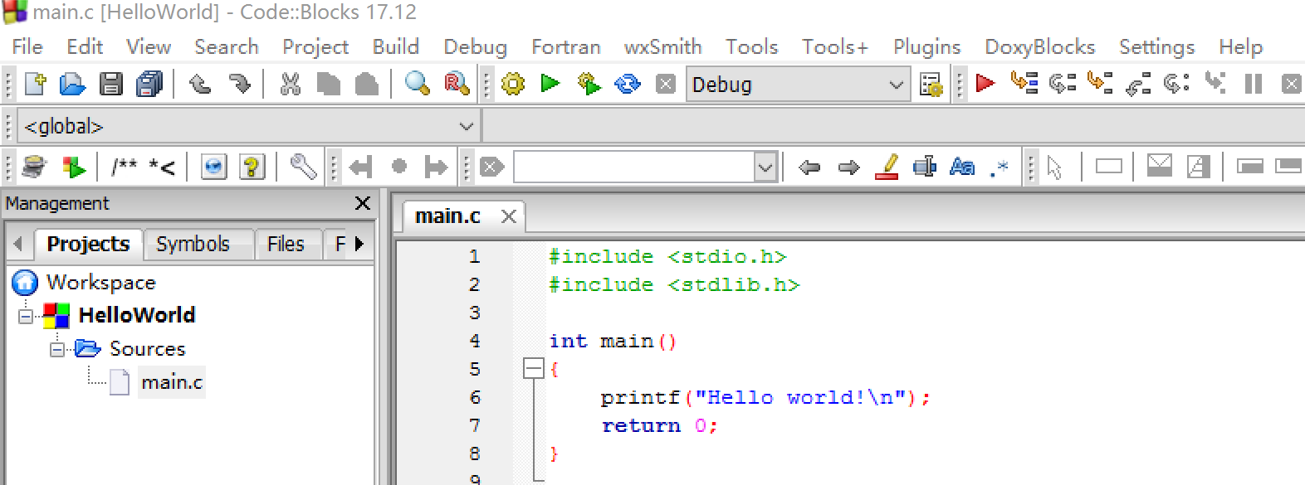
实验环境—编辑代码
双击工程中Souces目录下的main.c文件，在右侧代码编辑框，编辑代码
点击保存按钮 或者使用Ctrl+s快捷键保存

Slide 19
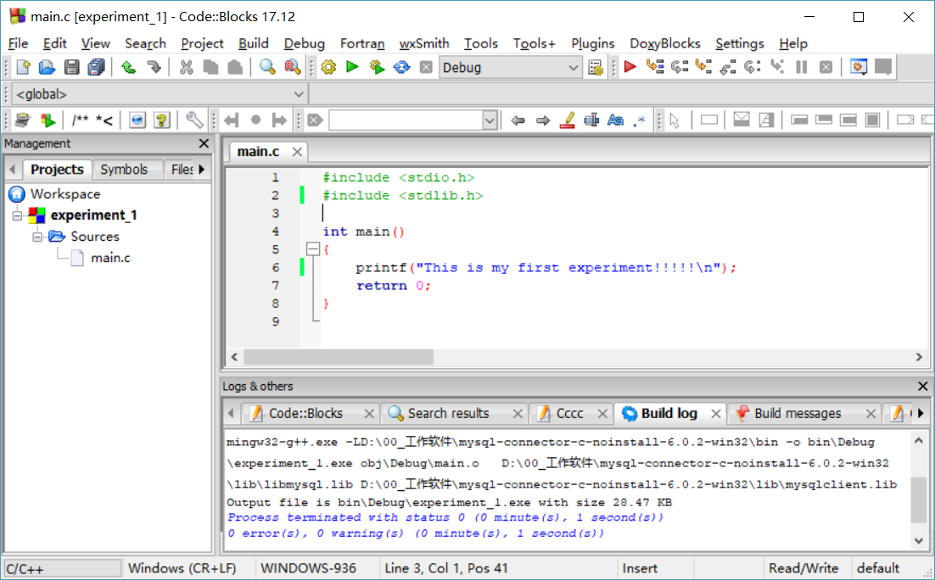
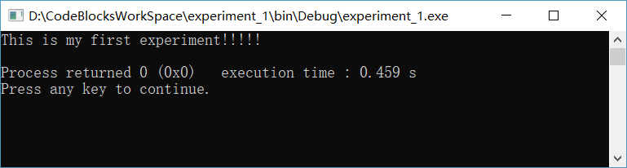
实验环境—程序的编译和运行(一)
编译：点击工具栏里的
快捷键方式：Ctrl + F9.
选择工具栏上的按钮 ：Build→Build.
运行：点击工具栏里的
快捷键方式：Ctrl + F10.
选择工具栏上的按钮 ：Build→Run.

Slide 20
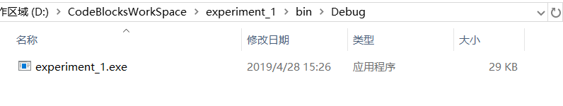
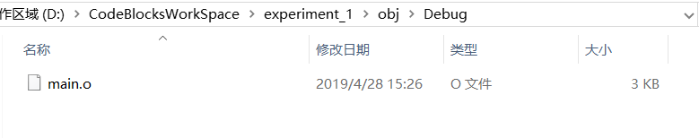
实验环境—程序的编译和运行(二)
界面显示
文件结构
bin目录为最终生成的可执行文件路径
obj目录为编译过程中的临时文件路径

Slide 21

实验环境
01
02
03
新建project
编写代码
编译运行程序
双击图标
File>New>Project
选择Console application
选择“C”
选择Project路径、填写名称
双击左侧sources目录下的main.c文件
右侧编码区编写代码
编译程序
如果编译不通过，修改程序，重新编译
运行程序

Slide 22
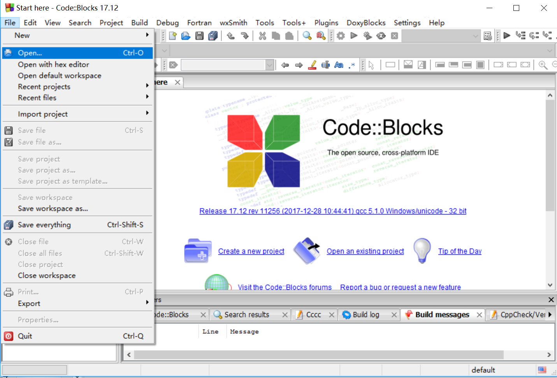
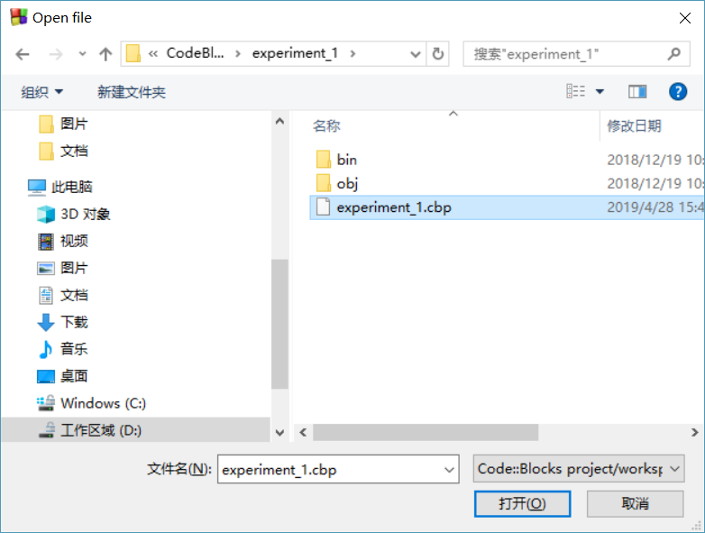
实验环境— Project的重新打开
1.三选一
2.在弹出的对话框中选择*.cbp文件

Slide 23
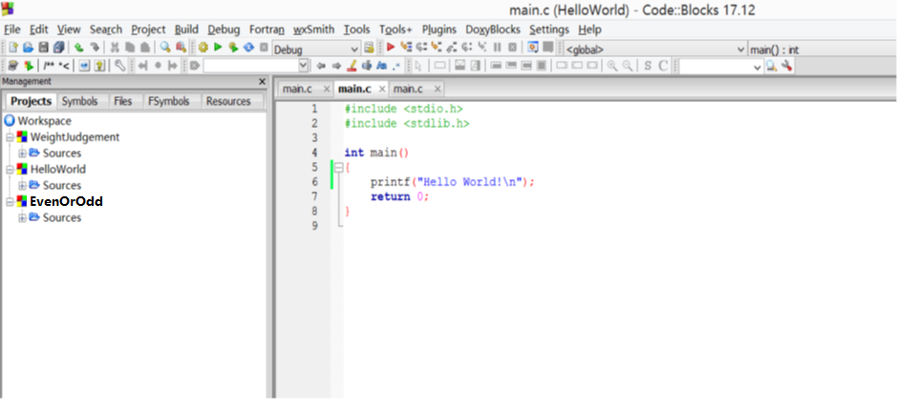
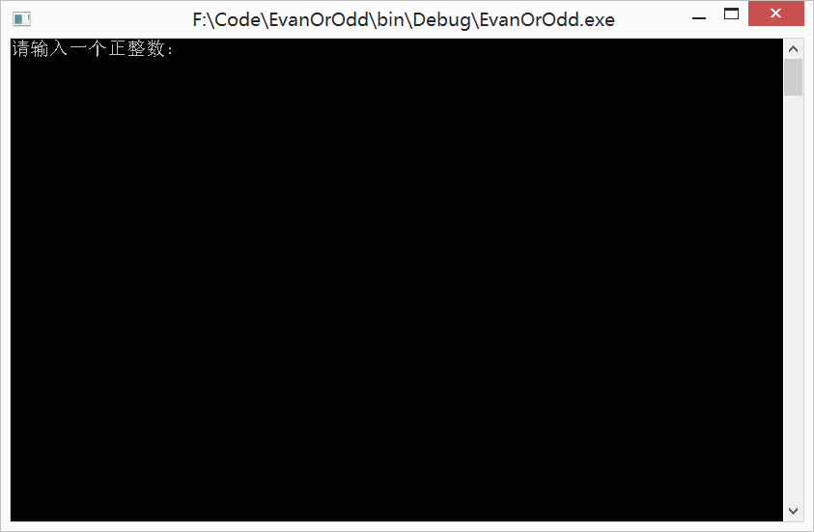
实验环境— Project的激活
当前正在编辑哪个工程呢？
怎么回事？
只能有一个工程处于激活状态！

Slide 24
实验内容一
编写程序实现：
1.分别定义char、int、short int、float、double类型的变量，用户输入值后，输出变量的值和该变量所占字节数。
实验环境：
操作系统：Windows
集成环境：Code::Blocks

Slide 25
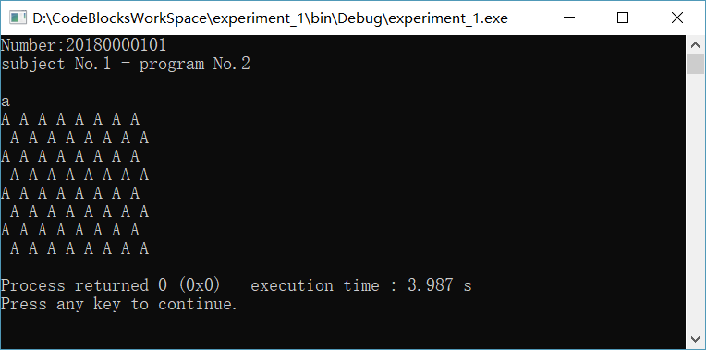
实验内容二
2. 随机输入一个小写英文字符，将其转换为大写字符后，按要求使用尽量少的printf语句打印图案。
实验环境：
操作系统：Windows
集成环境：Code::Blocks

Slide 26


实验内容—思考题
float类型的变量，为何用户输入与输出不一致？
项目名称和保存路径如果出现中文和空格，会怎样？
去掉#include，会怎样？

Slide 27
请同学们开始实验

Slide 28
实验内容—易错点分析
scanf和printf的使用
scanf中%c的使用
方法1. 使用函数getchar()将缓冲区的空格字符和转义字符读入
方法2. %c前面加一个空格
输入格式 ：double类型要用%lf，不能用%f输入double类型
所有的语句以“；”结尾

Slide 29

实验环境— vscode配置C语言环境(1)
安装vscode
下载地址：https://code.visualstudio.com/
安装c/c++扩展
在应用商店搜索“c/c++”
安装编译环境mingw-w64
下载地址：http://www.mingw-w64.org/doku.php/
配置环境变量
电脑-属性-高级系统设置-环境变量-系统变量-path-添加 E:\mingw-w64\mingw32\bin\（你安装的编译环境的地址）
测试是否配置成功：gcc --version
重启VSCode

Slide 30
实验环境— vscode配置C语言环境(2)
修改vscode调试配置文件
【文件】-【打开文件夹】；
文件夹下包含你一个项目或一段时期内的各种文件
文件夹内可以保存独立的配置
按快捷键【Ctrl】【Shift】+【P】，打开命令面板，输入关键词“C/C++”，在弹出的诸命令中选择“编辑配置 (UI)“， 将弹出“C/C++”给我们的默认配置；
配置完成后你可以看到一个c_cpp_properties.json文件被自动保存在了.vscode子目录中，它只在你这个工作文件夹中生效。
编写"Hello World"程序
在工作文件夹中添加源代码文件，【文件】-【新建文件】，命名为helloworld.c，保存；
【运行】-【启动调试】；
“Hello World”输出成功。
恭喜你！使用VS Code编写第一个C语言程序已经成功！

